Slide 1
IEEE培训讲座
qscqesze

Slide 2
QQ群：493375340
培训结束后，代码和PPT将传到QQ群中
我的个人邮箱：qscqesze@qq.com
欢迎咨询算法问题

Slide 3
主办方奖励：第一名的团队将获得IEEE全球任何地方的一次会议旅行资助！！
前十名代表队都将有相应奖品！
承办方奖励：全球前10名 每支队伍5000元奖金
全球前20名 每支队伍3000元奖金
全球前50名 每支队伍1000元奖金
学校前十名将会有精美礼品，奖学金测评最多可直接在加权后猛加30分！！！

Slide 4
如何短时间获得好的奖项？

Slide 5
简单说一下比赛方式

Slide 6
1.是OJ的形式，类似于leetcode，需要写完整的代码
2.是有部分分的。

Slide 7
接下来开始讲题
真题地址：https://www.hackerrank.com/contests/ieeextreme-challenges/challenges

Slide 8
Easy
题目长，废话多
代码烦，以模拟为主
考验会不会编程，考察英语水平

Slide 9
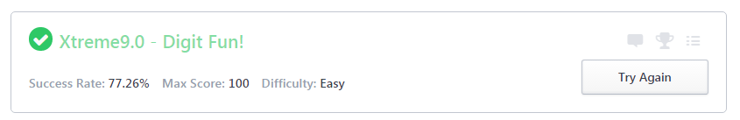
Xtreme9.0 - Digit Fun!

Slide 10
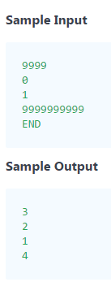
Digit Fun!
多组测试数据
输入A[0]
定义F(x)=strlen(x)
A[i]=F(A[i-1])
求最小的i，使得A[i]=A[i-1]
1<=A[0]<=1000000

Slide 11
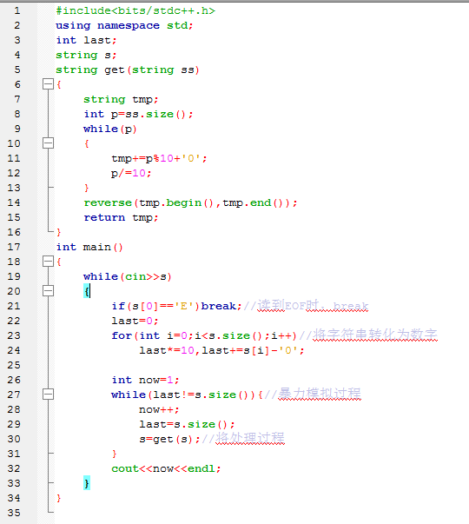

Slide 12
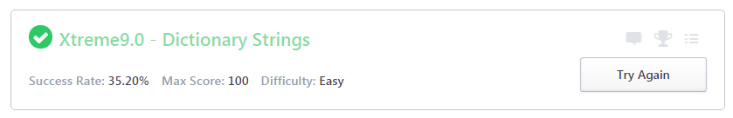
Xtreme9.0 - Dictionary Strings

Slide 13
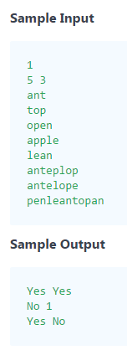
Dictionary Strings
给你d个字符串，然后给再你s个询问字符串。
你需要对每一个字典串进行判断：（位置无关，可以重新排序）
是否d个字符串都是这个字典串的子串。
如果是，那么问你这个字典串是否所有字符都被用过。
如果不是，那么最少添加多少个字符，能够使得d个字符串都是字典串的子串。

Slide 14
题解
显然只和字母的数量有关，统计D个串每个字符的出现数量，然后再扫一遍S串
如果小于就说明不够。
如果等于就说明恰好。
如果大于就说明超了。

Slide 15
Medium
题目长度适中
考察简单的数学逻辑，简单算法

Slide 16
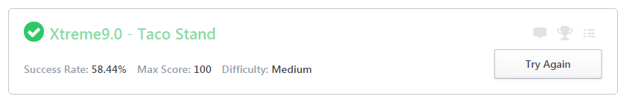
Xtreme9.0 - Taco Stand

Slide 17
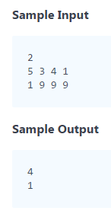
Taco Stand
给你a,b,c,d四个数，你制造一个粮食需要一份a和bcd中的两份，但是bcd中的两份不能一样。
问你最多制造多少份粮食。
a,b,c,d<=1e9

Slide 18
题解
if(b+c>d)ans=(b+c+d)/2
if(b+c<d)ans=b+c
ans=min(ans,a)
画图可知

Slide 19
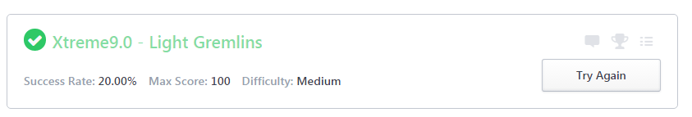
Xtreme9.0 - Light Gremlins

Slide 20
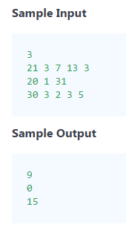
Light Gremlins
有n个灯泡，然后给你m个操作，每次操作给你一个p[i],然后使得模p[i]等于0的灯泡改变状态，一开始都是灭的。
问你最后有多少个灯泡亮着。
n<=1e18,m<=24,p[i]保证为素数

Slide 21
题解
考虑n很大，m很小，我们对m个操作进行容斥。
覆盖一次的，减去覆盖两次的，加上覆盖三次的。。。。

Slide 22
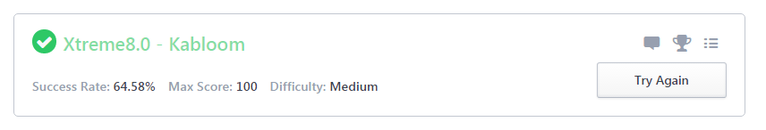
Xtreme8.0 - Kabloom

Slide 23
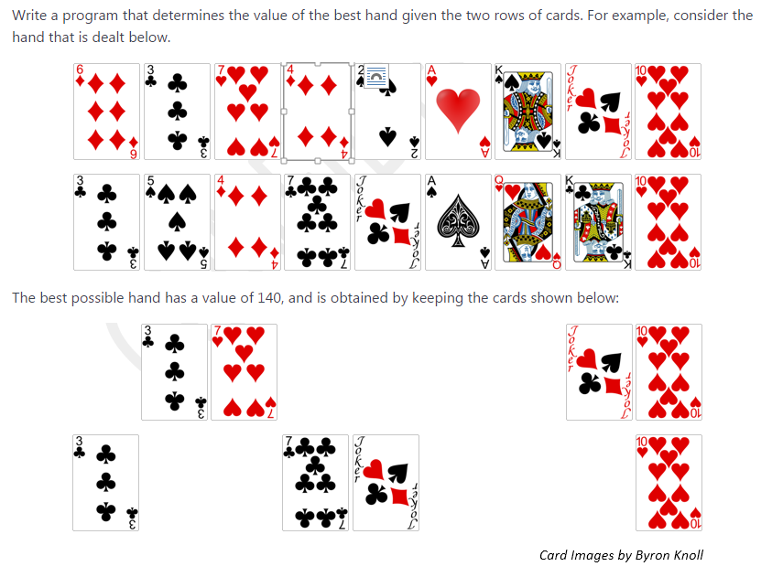
Xtreme8.0 - Kabloom
给你2n个扑克牌，每行n张牌
你需要扔掉一些牌，使得上下两层牌一一对应。
如果两个A对应，那么可以得20分，如果是脸牌的话，那么就可以得15分，其他就是牌的分值。
王可以替代任意牌，如果是两张王牌对应的话，那么可以得50分。
问你最多可以得多少分，答案需要乘以2

Slide 24
题解
带权的最长公共子序列
dp[i][j]表示上面那行考虑到第i个，下面这行考虑到第j个所能获得的最大权值。
dp[i][j]=max(dp[i-1][j],dp[i][j-1])
if(a[i]==b[j])dp[i][j]=max(dp[i][j],dp[i-1][j-1]+val[i][j])

Slide 25
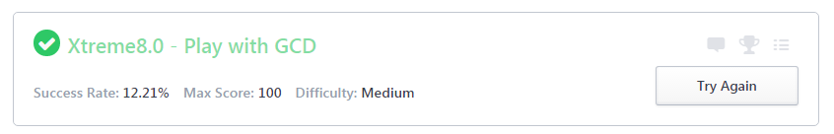
Xtreme8.0 - Play with GCD

Slide 26
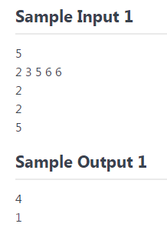
Xtreme8.0 - Play with GCD
给你n个数，问你里面有多少个集合的gcd为x。
最多有100个不同的数。
n<=100000,a[i]<=10000

Slide 27
题解
先离散化，离散化之后其实就只有100个数了
dp[i]表示当前gcd为i的方案数
显然dp[gcd(i,val[j])]+=dp[i]*2^num[val[j]]

Slide 28
Hard
考察算法，没有训练过，基本不会

Slide 29
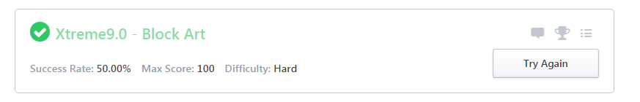
Xtreme9.0 - Block Art

Slide 30
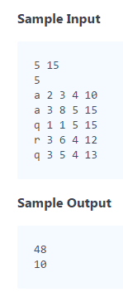
Block Art
给一个n*m的矩阵
1.矩形区域+1
2.矩形区域-1
3.查询矩形区域和
r<=12,c<=1e6,m<=1e4

Slide 31
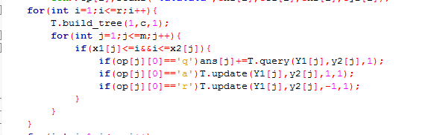
题解
r很小，我们对于每一行都建立一颗线段树去处理就好了。
但是这样会MLE，那么我们就离线处理，把所有询问都读入，然后每次只处理当前行的答案。

Slide 32

Xtreme9.0 - Car Spark

Slide 33
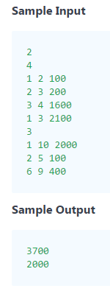
Car Spark
给你n个区间，每个区间有权值，然后让你选择不相交的区间，使得权值和最大。
n<=2000,0<=l<r<=48

Slide 34
题解
动态规划
dp[i]表示第i秒结束时候能取得的最大值
对于每个线段，按照右端点排序
dp[r[i]]=max(dp[r[i]],dp[j]+val[i]) 0<=j<=l[i]
可用数据结构，使得更新加速为logn级别

Slide 35
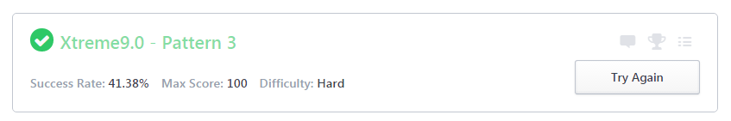
Pattern 3

Slide 36
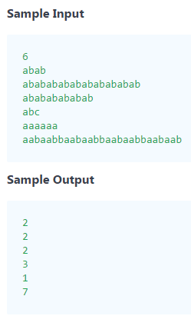
Pattern 3
求字符串的最小循环节
|S|<=1e6

Slide 37
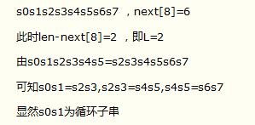
题解
kmp的基本应用
len-next[len]
next数组表示最长公共前后缀
显然成立。

Slide 38
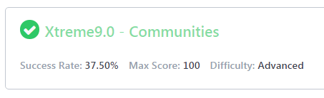
Xtreme9.0 - Communities

Slide 39
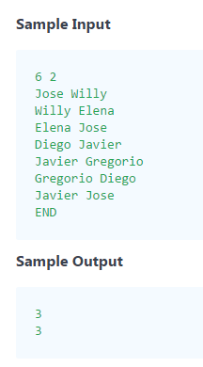
Xtreme9.0 - Communities
给一个有向图，让你从大到小输出每个强连通块的大小。

Slide 40
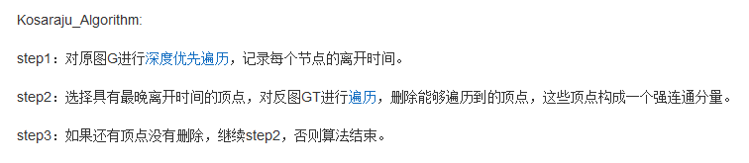
题解
两种算法：tarjan或者Kosaraju

Slide 41
Expert
不可做，赶紧跑

